Slide 1
ПОРЯДОК И ПРИОРИТЕТНОСТЬ ОКАЗАНИЯ ПЕРВОЙ ПОМОЩИ

Slide 2
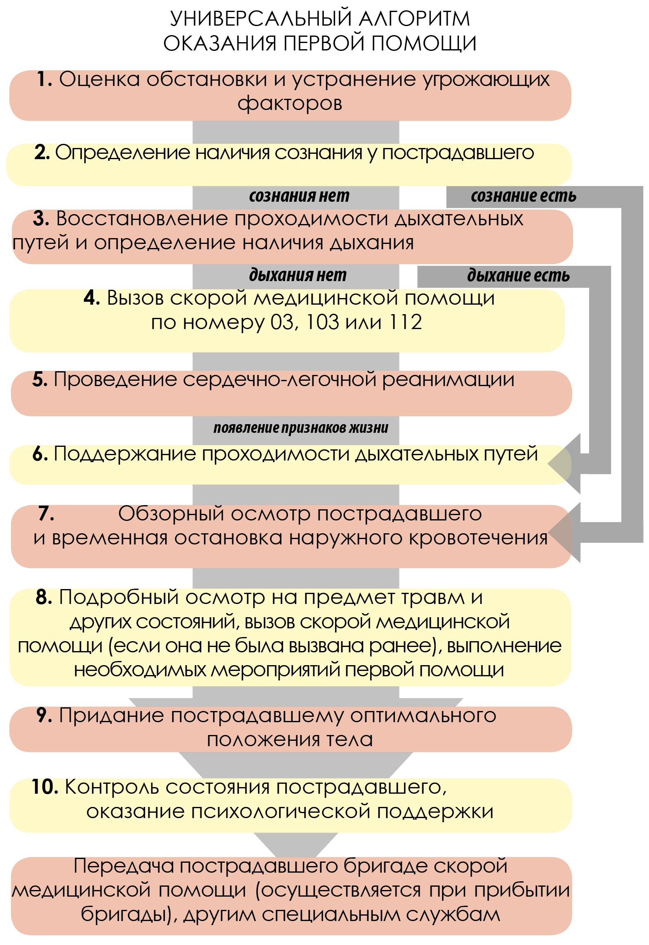
ПРИОРИТЕТНОСТЬ ОКАЗАНИЯ ПЕРВОЙ ПОМОЩИ
Тема 1 · п. 3 Порядок и приоритетность; извлечение и перемещение
Если пострадавших несколько, а участников оказания помощи недостаточно — определяют приоритетность:
• в первую очередь — наиболее тяжело пострадавшим и несовершеннолетним детям;
• для взрослых приоритетность определяется последовательностью мероприятий Порядка оказания первой помощи (приказ № 220н);
• в ряде случаев допустима самопомощь (например, прямое давление на рану), пока оказывается помощь другому пострадавшему;
• более опытный участник может координировать действия остальных, направляя их к наиболее тяжелым пострадавшим.

Slide 3
ПОРЯДОК И ПРИОРИТЕТНОСТЬ ОКАЗАНИЯ ПЕРВОЙ ПОМОЩИ
Аспекты оказания первой помощи
Оценка обстановки и обеспечение безопасных условий для оказания первой помощи:
определить угрожающие факторы для собственной жизни и здоровья;
определить угрожающие факторы для жизни и здоровья пострадавшего;
устранить угрожающие факторы для жизни и здоровья;
прекратить действие повреждающих факторов на пострадавшего;
при необходимости, оценить количество пострадавших;
извлечь пострадавшего из транспортного средства или других труднодоступных мест (при необходимости);
переместить пострадавшего (при необходимости).

Slide 4
ПОРЯДОК И ПРИОРИТЕТНОСТЬ ОКАЗАНИЯ ПЕРВОЙ ПОМОЩИ
Аспекты оказания первой помощи
Восстановление проходимости дыхательных путей и определение признаков жизни:
запрокинуть голову с подъемом подбородка;
выдвинуть нижнюю челюсть (при необходимости);
определить наличие нормального дыхания с помощью слуха, зрения и осязания;
определить наличие кровообращения путем проверки пульса на магистральных артериях (одновременно с определением дыхания и при наличии соответствующей подготовки).

Slide 5
ПОРЯДОК И ПРИОРИТЕТНОСТЬ ОКАЗАНИЯ ПЕРВОЙ ПОМОЩИ
Аспекты оказания первой помощи
Проведение сердечно-легочной реанимации путем чередования:
давления руками на грудину пострадавшего;
искусственного дыхания «Рот ко рту», «Рот к носу», с использованием устройств для искусственного дыхания.
Поддержание проходимости дыхательных путей:
придать устойчивое боковое положение;
запрокинуть голову с подъемом подбородка;
выдвинуть нижнюю челюсть.
Остановка наружного кровотечения:
наложением давящей повязки;
пальцевым прижатием артерии;
прямым давлением на рану;
максимальным сгибанием конечности в суставе;
наложением жгута.

Slide 6
ПОРЯДОК И ПРИОРИТЕТНОСТЬ ОКАЗАНИЯ ПЕРВОЙ ПОМОЩИ
Аспекты оказания первой помощи
Провести подробный осмотр пострадавшего и выполнить мероприятия по оказанию первой помощи:
провести осмотр головы;
провести осмотр шеи;
провести осмотр груди;
провести осмотр спины;
провести осмотр живота и таза;
осмотр конечностей;
наложить повязки при травмах различных областей тела;
провести иммобилизацию;
зафиксировать шейный отдел позвоночника;
прекратить воздействие опасных химических веществ на пострадавшего;
провести местное охлаждение при травмах, термических ожогах и иных воздействиях высоких температур или теплового излучения;
провести термоизоляцию при отморожениях и других эффектах воздействия низких температур.

Slide 7
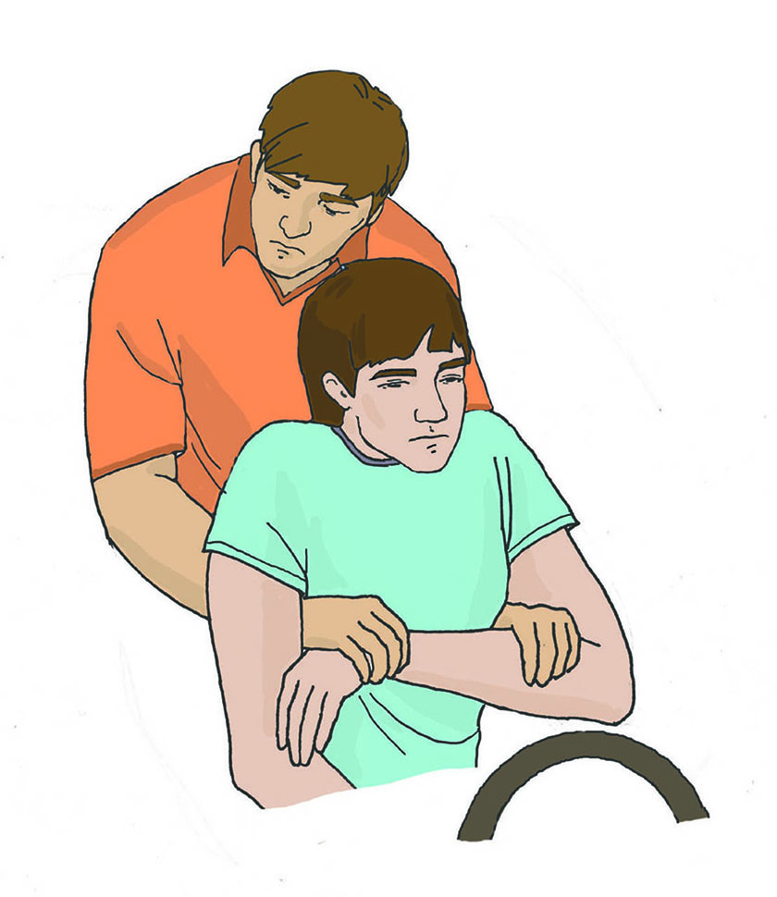
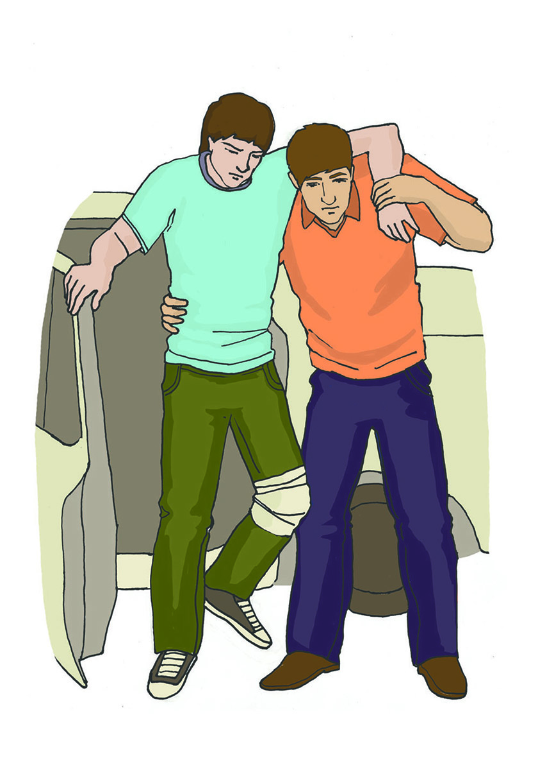
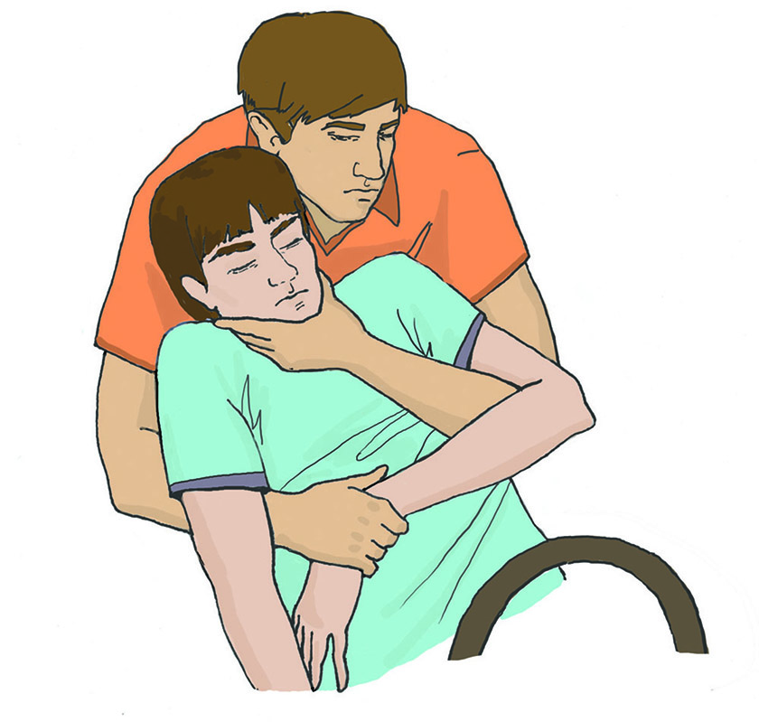
ИЗВЛЕЧЕНИЕ ПОСТРАДАВШИХ ИЗ ТРУДНОДОСТУПНЫХ МЕСТ И ПЕРЕМЕЩЕНИЕ
Аспекты оказания первой помощи
Извлечение пострадавшего
(пострадавший в сознании)
Извлечение пострадавшего
(пострадавший без сознания)
Перемещение пострадавшего в одиночку с поддержкой

Slide 8
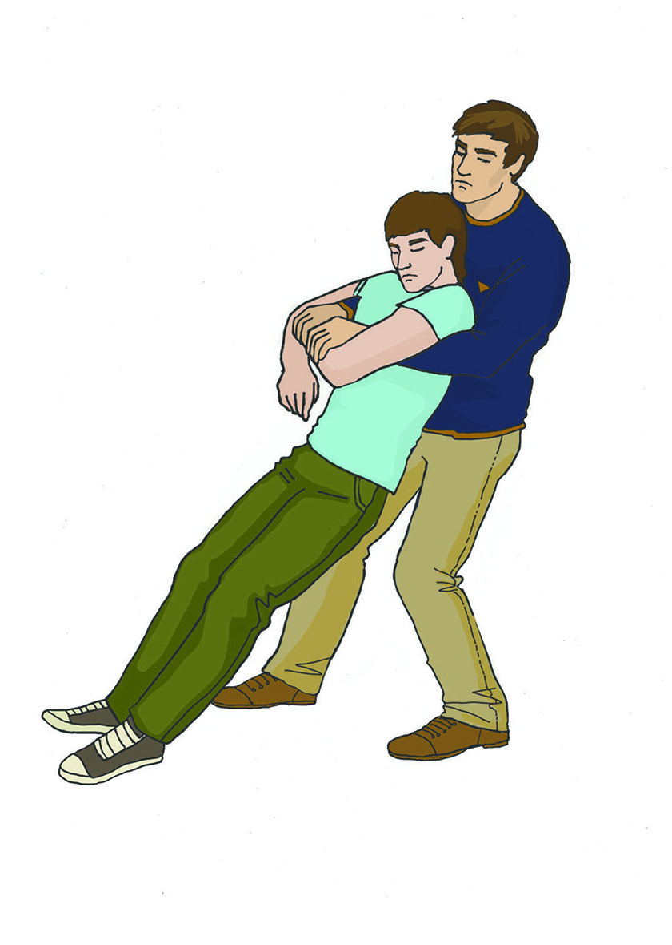
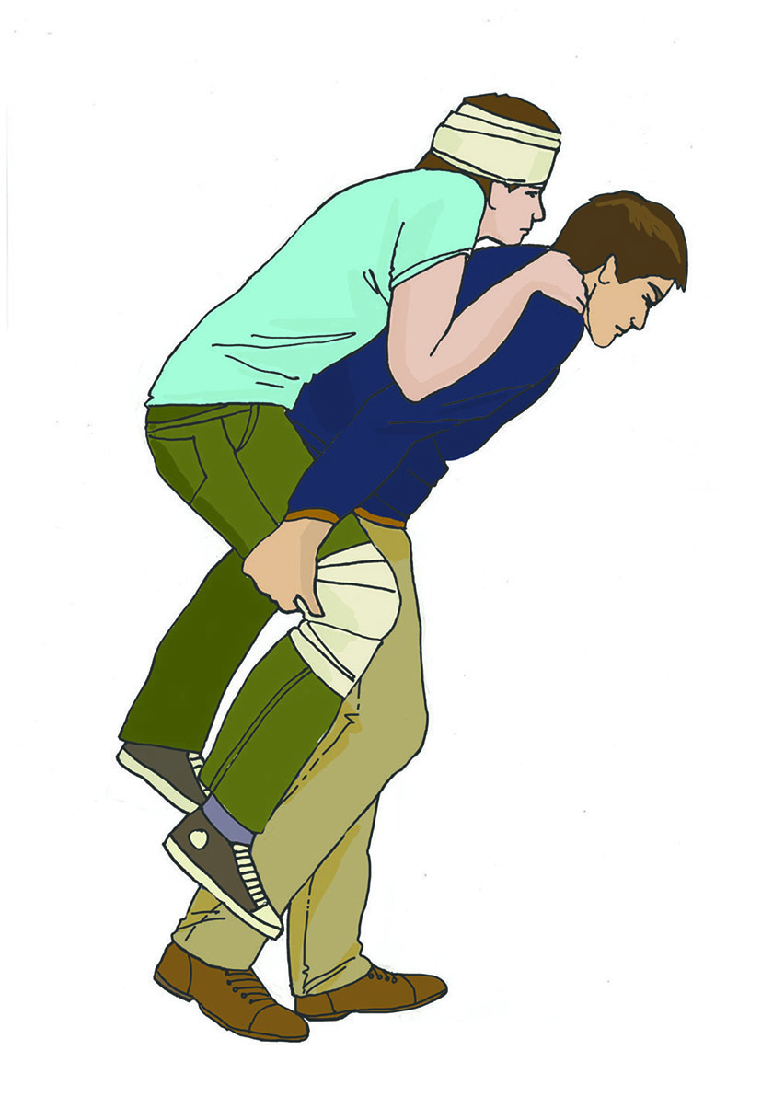
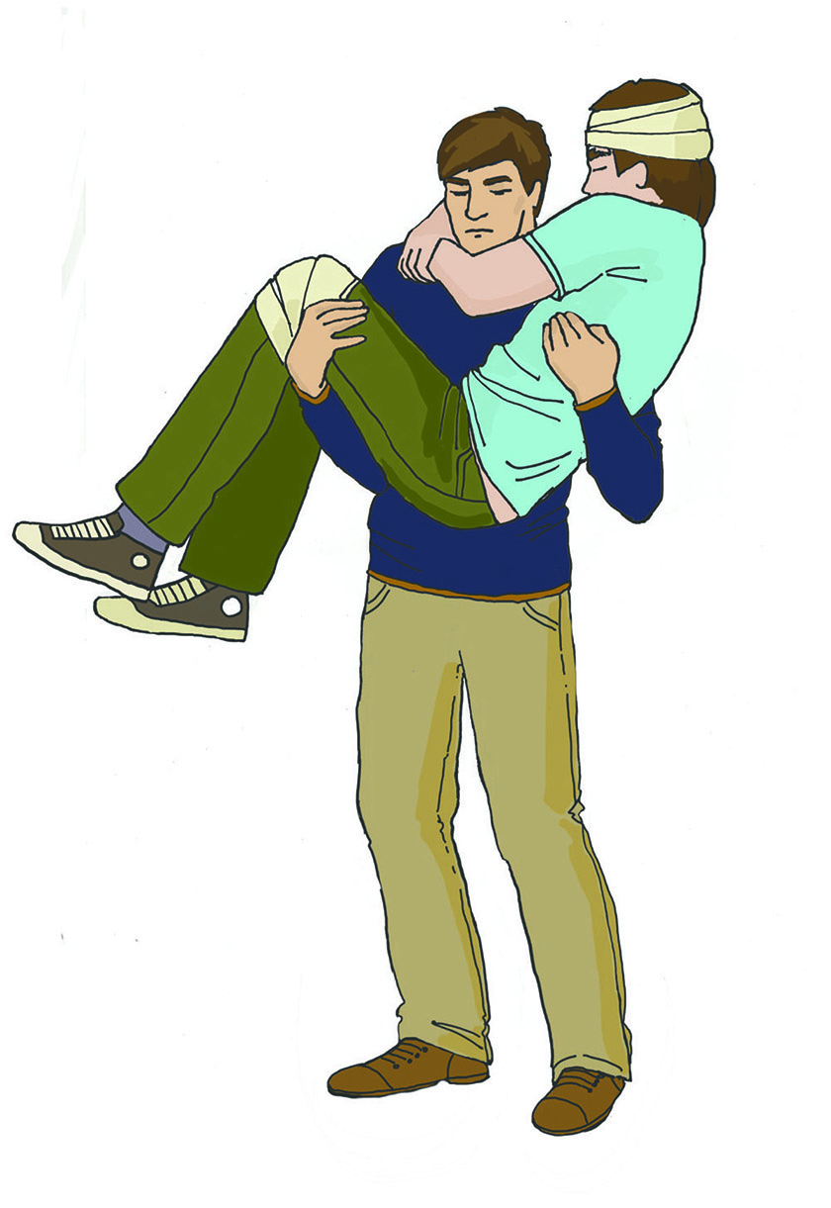
ИЗВЛЕЧЕНИЕ ПОСТРАДАВШИХ ИЗ ТРУДНОДОСТУПНЫХ МЕСТ И ПЕРЕМЕЩЕНИЕ
Аспекты оказания первой помощи
Перемещение пострадавшего в одиночку волоком
Переноска пострадавшего в одиночку на спине
Переноска пострадавшего на руках

Slide 9
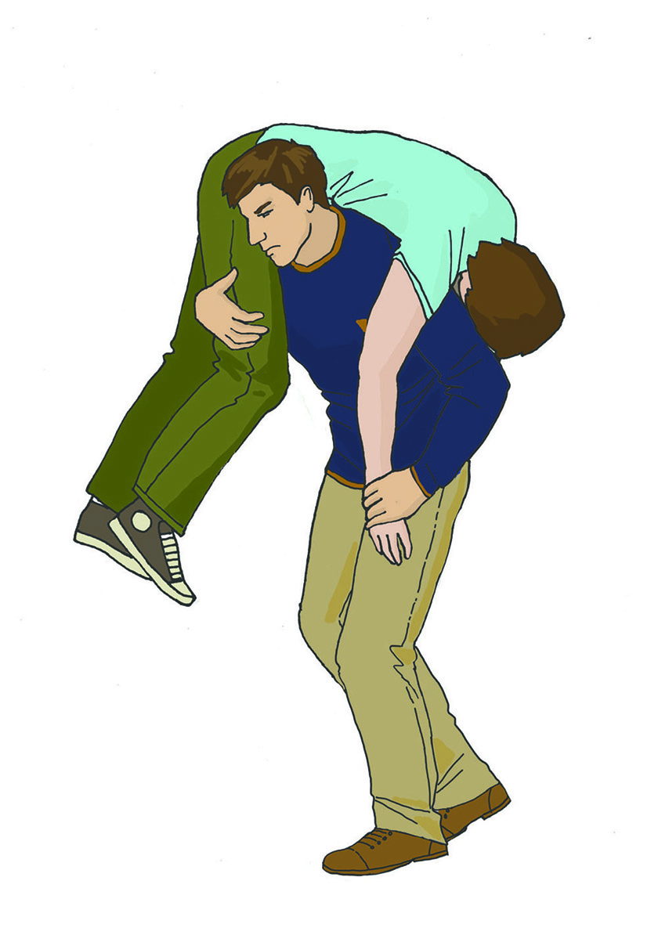
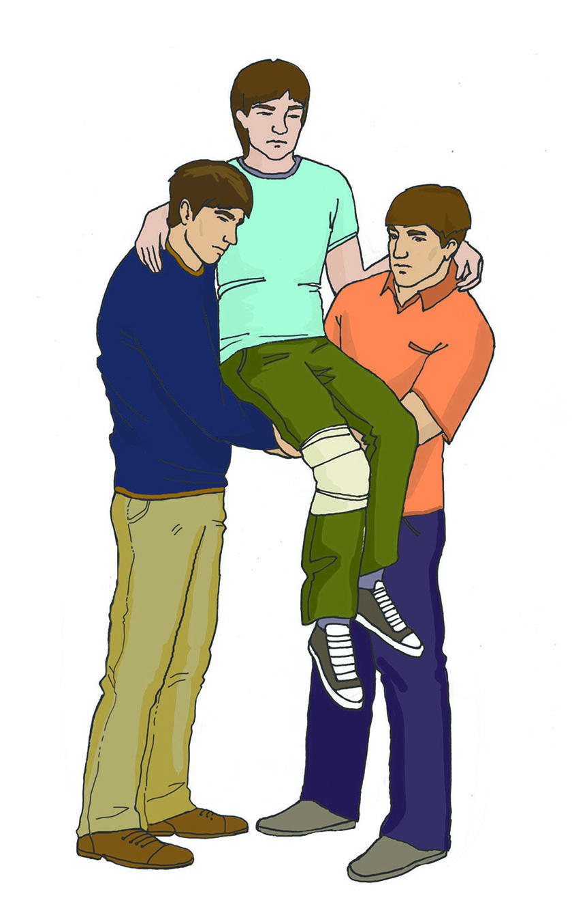
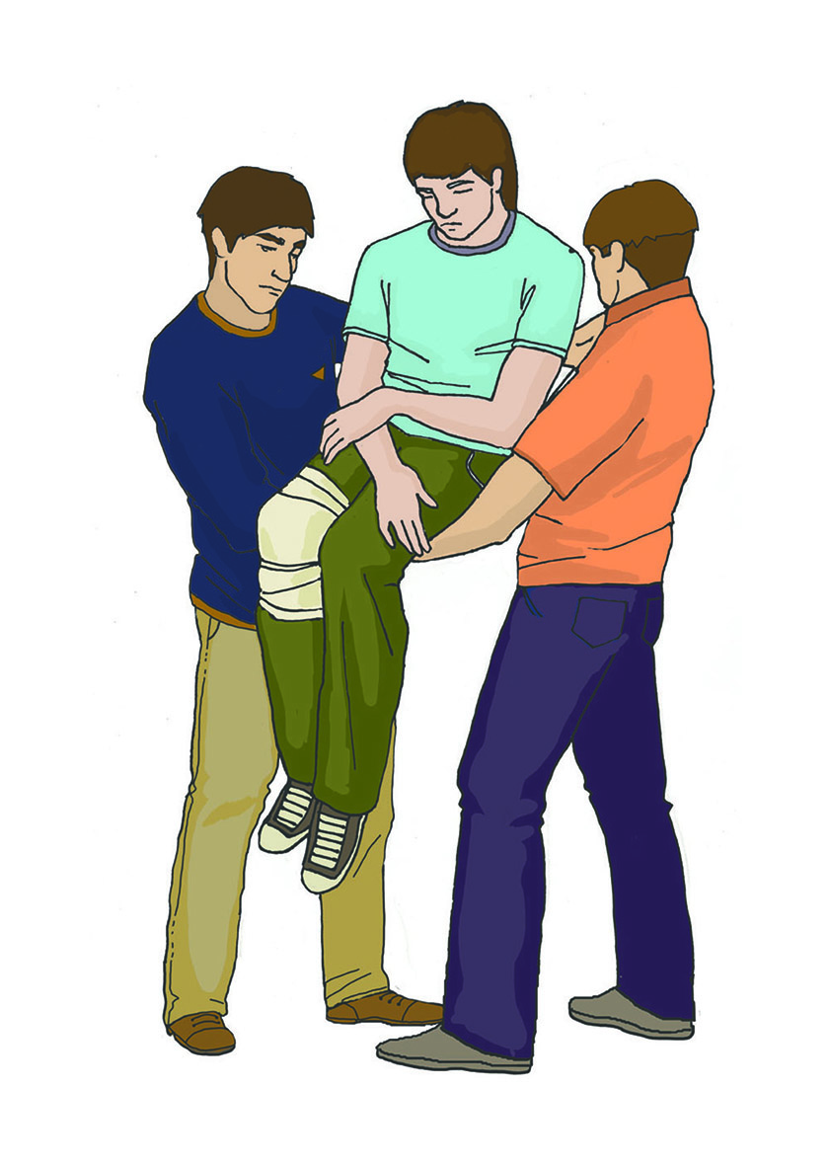
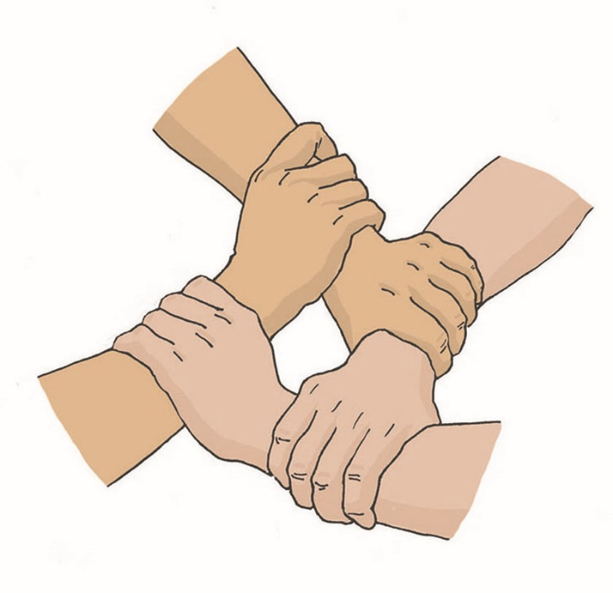
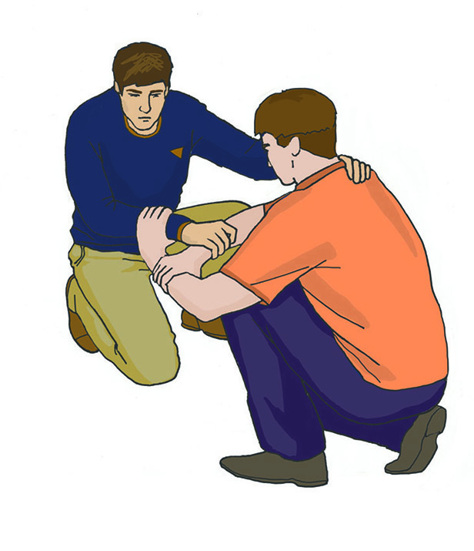
ИЗВЛЕЧЕНИЕ ПОСТРАДАВШИХ ИЗ ТРУДНОДОСТУПНЫХ МЕСТ И ПЕРЕМЕЩЕНИЕ
Аспекты оказания первой помощи
Переноска пострадавшего в одиночку на плече
Переноска пострадавшего вдвоем на замке из четырех рук
Переноска пострадавшего вдвоем на замке из трех рук с поддержкой под спину

Slide 10
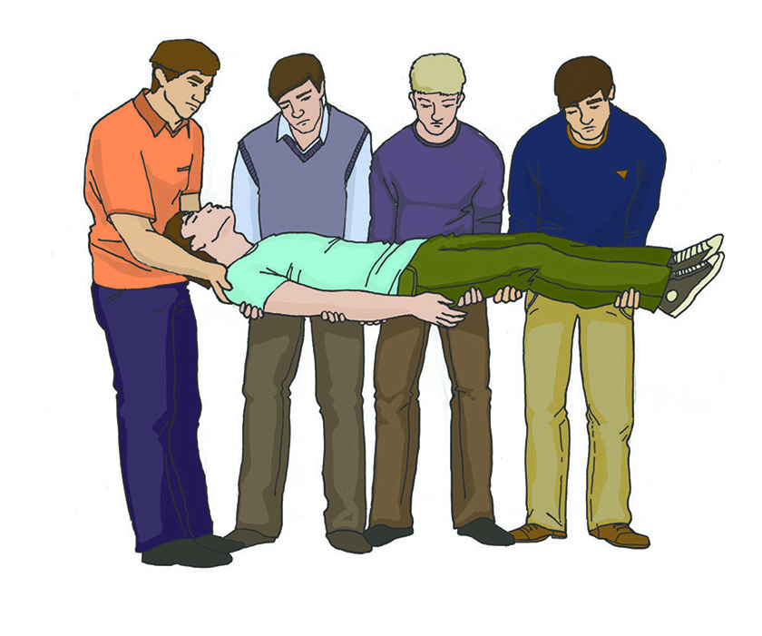
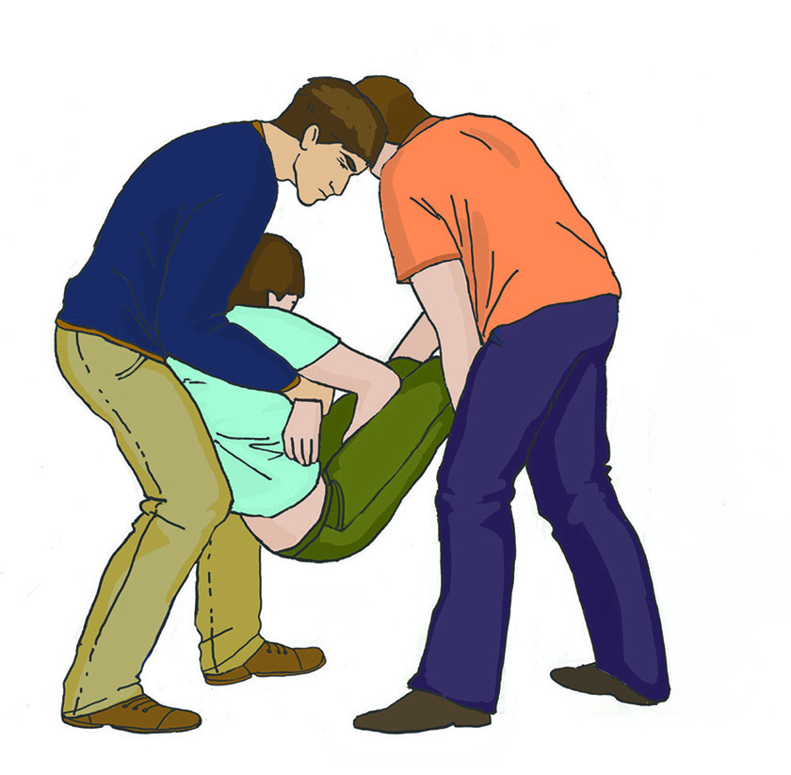
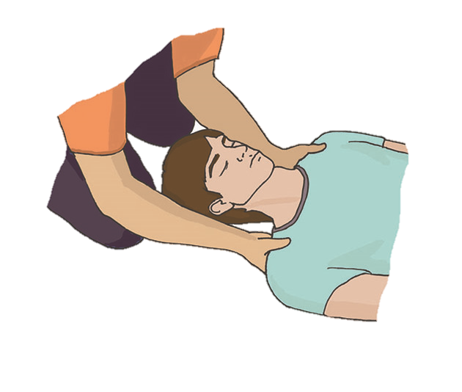
ИЗВЛЕЧЕНИЕ ПОСТРАДАВШИХ ИЗ ТРУДНОДОСТУПНЫХ МЕСТ И ПЕРЕМЕЩЕНИЕ
Аспекты оказания первой помощи
Переноска пострадавшего вдвоем за руки и ноги
Переноска пострадавшего с подозрением на травму позвоночника

Slide 11
БЛАГОДАРИМ ЗА ВНИМАНИЕ
Notes:
«-»
Благодарим за внимание
«-»

